Slide 1
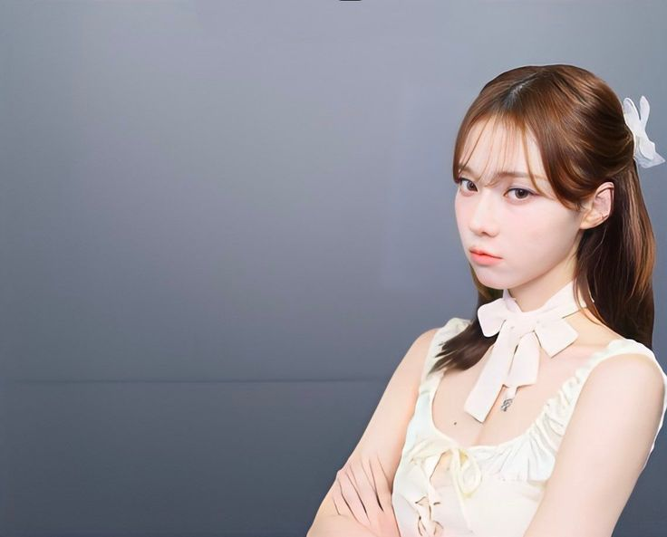
합성 사진관
프로젝트 개요 및 소개
OpenVINO를 활용하여 모션을 인식하여 배경을 변경하는 촬영 프로그램을 개발하는 것입니다.
-04조 pkg_ceh
조원 = 박경규, 최은호

